Slide 1
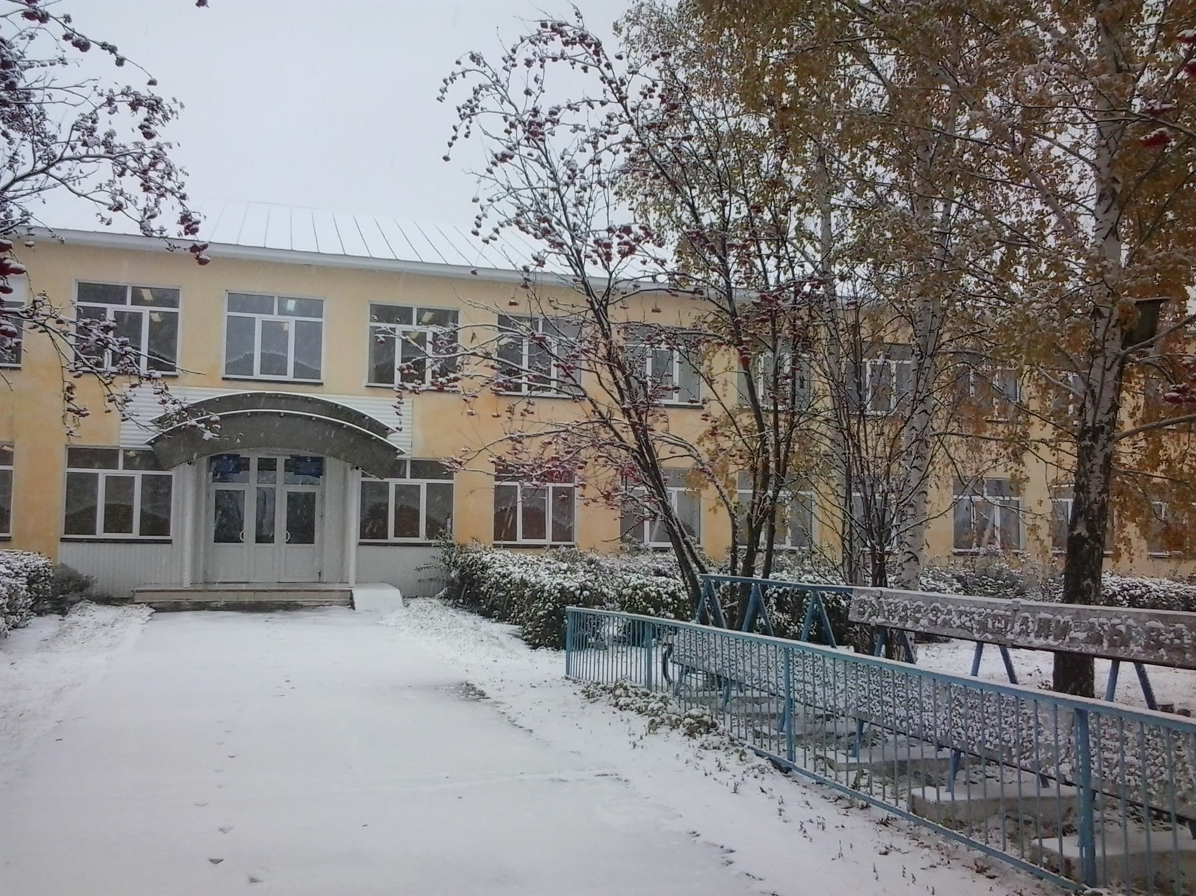
СЕМЬЯ и
ШКОЛА

Slide 2
СТРУКТУРА РОДИТЕЛЬСКОГО ПРАВЛЕНИЯ В ШКОЛЕ
Методические объединения родителей работают по направлениям:
Соуправление школой;
Педагогическая помощь по вопросам воспитания и обучения, социальная защита и поддержка;
Всестороннее развитие учащихся через КТД;
Дополнительное образование и досуг;
Профилактика правонарушений.

Slide 3
Схема 1. Родительское правление в школе
Совет школы
Педагогический общешкольное
совет родительское собрание
Классные родительские комитеты
Родители
Методобъединения

Slide 4
ОСНОВНЫЕ НАПРАВЛЕНИЯ РАБОТЫ ШКОЛЫ С РОДИТЕЛЯМИ
1. Заключение и подписание двустороннего договора о сотрудничестве школы с родителями учащихся.

Slide 5
ОСНОВНЫЕ НАПРАВЛЕНИЯ РАБОТЫ ШКОЛЫ С РОДИТЕЛЯМИ
2. Составление социального паспорта класса и школы, т.е. составление
характеристик семей вновь прибывших и корректировка обучающихся (состав семьи, сфера занятости ее членов, ее образовательный и социальный уровень и др.).

Slide 6
ОСНОВНЫЕ НАПРАВЛЕНИЯ РАБОТЫ ШКОЛЫ С РОДИТЕЛЯМИ
3. Выявление и составление списков семей относящихся к категориям:
Неблагополучные
Многодетные
Опекуны
Инвалиды
Малообеспеченные
Беженцы

Slide 7
ОСНОВНЫЕ НАПРАВЛЕНИЯ РАБОТЫ ШКОЛЫ С РОДИТЕЛЯМИ
4.Создание системы массовых мероприятий с родителями, работа по организации совместной, общественно значимой деятельности и досуга родителей и учащихся.

Slide 8
ОСНОВНЫЕ НАПРАВЛЕНИЯ РАБОТЫ ШКОЛЫ С РОДИТЕЛЯМИ
5.Создание условий для обеспечения прав родителей на участие в управлении школой, организации УВП.

Slide 9
ОСНОВНЫЕ НАПРАВЛЕНИЯ РАБОТЫ ШКОЛЫ С РОДИТЕЛЯМИ
6.Оформление в школе специального «Уголка для родителей», который включает в себя оперативную информацию, а также интересные для родителей материалы по воспитанию детей, расписание работы специалистов школы и т.д.

Slide 10
ОСНОВНЫЕ НАПРАВЛЕНИЯ РАБОТЫ ШКОЛЫ С РОДИТЕЛЯМИ
7.Активное включение в работу с семьей педагогов: педагогов дополнительного образования, библиотекаря.

Slide 11
ОСНОВНЫЕ НАПРАВЛЕНИЯ РАБОТЫ ШКОЛЫ С РОДИТЕЛЯМИ
8.Оказание помощи родителям в развитии у детей социального опыта коммуникативных навыков и умений, в подготовке старшеклассников к семейной жизни.

Slide 12
ОСНОВНЫЕ НАПРАВЛЕНИЯ РАБОТЫ ШКОЛЫ С РОДИТЕЛЯМИ
9.Оказание помощи родителям в формировании нравственного образа жизни семьи, в профилактике и диагностике наркомании, в предупреждении других негативных проявлений у детей и подростков.

Slide 13
ОСНОВНЫЕ НАПРАВЛЕНИЯ РАБОТЫ ШКОЛЫ С РОДИТЕЛЯМИ
10. Обеспечение диагностико-
коррекционного, психолого - медико- педагогического сопровождения обучающихся с отклонениями в развитии или адаптации в соответствии со специальными образовательными потребностями, возрастными и индивидуальными особенностями, состоянием соматического и нервно- психического здоровья обучающихся.

Slide 14
ОСНОВНЫЕ НАПРАВЛЕНИЯ РАБОТЫ ШКОЛЫ С РОДИТЕЛЯМИ
11. Создание методических объединений родителей и использование в практической деятельности позитивного опыта семейно-профессионального воспитания.

Slide 15
ОСНОВНЫЕ НАПРАВЛЕНИЯ РАБОТЫ ШКОЛЫ С РОДИТЕЛЯМИ
12. Использование различных форм сотрудничества с родителями - отцами. Вовлечение их в совместную с детьми творческую, социально значимую деятельность, направленную на повышение их авторитета.

Slide 16
ОСНОВНЫЕ НАПРАВЛЕНИЯ РАБОТЫ ШКОЛЫ С РОДИТЕЛЯМИ
13. Организация системного поощрения:
родителям, оказавшим помощь учителям, школе, независимо от того, как учится и ведет себя в школе их ребенок (Благодарственное письмо на школьном празднике, посвященном Дню матери );
родителям за хорошее воспитание своего ребенка, который успешно закончил текущий учебный год или принимал активное участие в школьной жизни, независимо от того, насколько активными были эти родители в школе (Благодарственное письмо по просьбе администрации дети сами вручают дома родителям в последний день учебного года);
родителям выпускников, которые на протяжении многих лет вносили неоценимый вклад в развитие школы или их дети защищали честь школы на протяжении учебных лет (Благодарственное письмо на торжественной линейке, посвященной «Последнему звонку»)

Slide 17
ОСНОВНЫЕ НАПРАВЛЕНИЯ РАБОТЫ ШКОЛЫ С РОДИТЕЛЯМИ
14.
Работа с нестандартными проблемными семьями .

Slide 18
ОСНОВНЫЕ НАПРАВЛЕНИЯ РАБОТЫ ШКОЛЫ С РОДИТЕЛЯМИ
15. Выявление учащихся, не охваченных образованием по сельскому поселению.

Slide 19
ОСНОВНЫЕ НАПРАВЛЕНИЯ РАБОТЫ ШКОЛЫ С РОДИТЕЛЯМИ
16. Анализ эффективности работы сотрудничества школы с родителями.

Slide 20
Основные мероприятия образовательного учреждения по реализации подпрограммы «Семья и школа»
АВГУСТ
1. Заключение и подписание двустороннего договора о сотрудничестве школы с родителями первоклассников и вновь прибывших учащихся (а также в течение года на момент поступления ребенка в школу).
2. Сбор сведений с целью выявления учащихся, не охваченных образованием.

Slide 21
Основные мероприятия образовательного учреждения по реализации подпрограммы «Семья и школа»
СЕНТЯБРЬ
1. Составление банка данных о семьях:
1.1.Составление социального паспорта класса, школы;
1.2.Составление списков семей, относящихся к категориям:
многодетные;
малообеспеченные;
опекуны;
неблагополучные;
инвалиды (родители, дети),
беженцев.
1.3. Корректировка школьной картотеки (в течение года, по мере изменений)
2.Общешкольное родительское собрание (2 неделя)
3.День открытых дверей «День знаний» (1-11 кл.)

Slide 22
Основные мероприятия образовательного учреждения по реализации подпрограммы «Семья и школа»
ОКТЯБРЬ
Составление списков родителей, оказавших помощь в работе учителям, школе для поощрения.
НОЯБРЬ
Классные родительские собрания (3 неделя)
День открытых дверей «День матери» (последняя суббота ноября, 1-11 кл.)
Организация профилактических рейдов (в период осенних каникул)
Составление списков родителей-инвалидов или родителей, чьи дети - инвалиды, для объявления благодарности за хорошее воспитание своего ребенка
ДЕКАБРЬ
1. День открытых дверей «Новогодний карнавал».

Slide 23
Основные мероприятия образовательного учреждения по реализации подпрограммы «Семья и школа»
ЯНВАРЬ
Конференция родителей или общешкольное родительское собрание
(3 неделя)
Организация профилактических рейдов и дежурства в период зимних каникул.
Плановое заседание совета школы.
Собрание с родителями будущих первоклассников
ФЕВРАЛЬ
День открытых дверей «Праздник спорта и здоровья» (1-11 кл.)
День открытых дверей «Прощание с азбукой» (1кл.)
МАРТ
1. День открытых дверей» (1-11 кл.)
2. Организация профилактических рейдов (в период весенних каникул)

Slide 24
Основные мероприятия образовательного учреждения по реализации подпрограммы «Семья и школа»
АПРЕЛЬ
Классные родительские собрания (2 неделя)
День открытых дверей «День здоровья»
МАЙ
Итоговое родительское собрание
День открытых дверей «Прощание с начальной школой» (4 кл.)
День открытых дверей «Последний звонок» (9,11 кл.)
Составление списков родителей выпускников и родителей, чьи дети успешно закончили учебный год или принимали активное участие в жизни школы.

Slide 25
Основные мероприятия образовательного учреждения по реализации подпрограммы «Семья и школа»
В ТЕЧЕНИЕ ГОДА
Внеплановые родительские собрания.
Посещение квартир семей, привлекающих к себе особое внимание
Смена информации в уголке для родителей.
Все формы индивидуальной работы с родителями.
Внеплановые заседания психолого-медико педагогической комиссии (по мере необходимости).

